Slide 1
기말 프로젝트 · LLM 코딩 에이전트 활용
PC Cleaner
용량 확보 및 백업 자동화
52%
확보 가능 (샘플)
중복·임시 파일을 안전하게 정리하고, 중요 폴더를 매일 자동으로 백업하는 Python CLI
jaeuk · 2026.12 · Claude Code로 개발
Notes:
PC 용량 확보 및 백업 자동화 도구 PC Cleaner를 소개합니다. Claude Code를 개발 도구로 사용해 만들었고, 샘플 데이터에서 용량의 52%를 정리할 수 있었습니다.

Slide 2



01 기획 의도
C 드라이브 정리는 매번 수동으로 한다
같은 파일이 여러 번 저장됨
52.4%
다운로드 폴더의 IMG_0001 (1).jpg, 바탕화면의 보고서_최종.docx 복사본
샘플 폴더 20.7 MB 중 정리 가능한 용량 (10.9 MB)
오래된 임시 파일이 쌓임
몇 달 지난 .tmp, .log, .bak, __pycache__. 지워도 되는지 판단이 어려움
목표 1 공간을 차지하는 파일을 정확하게 찾는다
목표 2 실수해도 되돌릴 수 있게 정리한다
목표 3 중요 폴더를 매일 자동으로 백업한다
백업은 생각날 때만
중요 폴더를 날짜별로 남기지 않아 실수 한 번에 복구가 불가능
2
Notes:
누구나 겪는 문제에서 출발했습니다. 같은 파일이 여러 번 저장되고, 임시 파일이 쌓이고, 백업은 생각날 때만 합니다. 샘플 폴더 기준으로 52.4%를 정리할 수 있었고, 목표는 찾기, 안전한 정리, 자동 백업 세 가지입니다.

Slide 3




02 주요 기능
명령 7개로 분석부터 정리, 백업, 예약까지
scan
중복 탐지
임시 파일 탐지
확장자·폴더별 용량을 집계하고 그래프가 있는 HTML 리포트를 생성
크기 → 앞 64KB 해시 → SHA-256 3단계 비교. 가장 오래된 파일을 원본으로 보존
*.tmp, *.log, ~$*, __pycache__ 중 30일 이상 지난 파일만 선별
clean · undo · purge
backup
schedule
기본은 미리보기. --apply는 격리 이동, undo로 복구, purge로 영구 삭제
날짜별 zip 생성 후 CRC 검사, 최근 N개만 보관. 클라우드 폴더 지정 가능
Windows 작업 스케줄러 등록 명령을 만들어 매일 자동 백업
3
Notes:
기능은 여섯 가지입니다. 분석, 중복 탐지, 임시 파일 탐지, 안전한 정리와 복구, 백업, 예약입니다. 정리는 기본이 미리보기이고 실행해도 삭제하지 않고 격리 폴더로 옮깁니다.

Slide 4
03 시스템 구조
모듈 7개, 표준 라이브러리만으로 구성
report
dry-run · HTML/JSON
duplicates
3단계 해시 비교
대상 폴더
scanner
cleaner
격리 폴더
사용자 PC
파일 수집·용량 집계
정리 계획
--apply · manifest.json
temp_finder
undo
purge
패턴 + 경과 일수
원위치 복구
실제 용량 확보
backup
백업 폴더 / 클라우드 동기화 폴더
schedule
zip · CRC · 보관 N개
OneDrive · Google Drive · Dropbox
작업 스케줄러 매일 실행
4
Notes:
scanner가 파일을 모으면 duplicates와 temp_finder가 정리 후보를 찾고, cleaner가 정리 계획을 만듭니다. 미리보기면 리포트만 만들고, 실행하면 격리 폴더로 옮깁니다. 백업은 별도 흐름으로 zip을 만들어 동기화 폴더에 저장합니다.

Slide 5
04 핵심 설계
빠르게 찾고, 절대 함부로 지우지 않는다
중복 탐지: 후보를 단계별로 줄이기
안전한 정리 흐름
① 파일 크기 비교
디스크 읽기 없음
clean
--apply
undo
미리보기
격리 이동
원위치 복구
② 앞 64KB 해시
대부분 여기서 걸러짐
purge --yes
영구 삭제
③ 전체 SHA-256
중복 확정
실행 직전 크기·수정 시간 재확인, 바뀌면 건너뜀
중복 원본이 사라졌으면 복사본은 보존
undo 때 같은 이름 파일이 있으면 덮어쓰지 않음
.git, .venv, 휴지통, 심볼릭 링크는 스캔 제외
크기만 같거나 앞부분만 같은 파일은 중복이 아님을 테스트로 검증했습니다. 남기는 원본은 가장 오래된 파일입니다.
5
Notes:
중복 탐지는 크기, 앞부분 해시, 전체 해시 순으로 후보를 줄여서 빠릅니다. 정리는 미리보기, 격리 이동, 복구 순서이고 실제 삭제는 purge에서만 일어납니다. 실행 직전에 파일을 다시 확인합니다.

Slide 6
05 LLM 활용 과정
핵심 프롬프트 3개로 분석부터 발표 자료까지
1
2
3
“‘PC 정리 백업’에 대한 프로젝트 분석”
“개발하면서 prompt_log.md로 저장하면서 개발 진행”
“발표자료 수정 가능하게 ppt로 작성”
과제 요건을 체크리스트로 정리
위험(실수 삭제)과 대책: dry-run, 격리, 샘플 생성기
LLM은 개발 도구, 결과물은 순수 Python
설계와 모듈 7개 구현, 문제 9건 해결
테스트 13개, GitHub Actions CI, README
과정을 prompt_log.md에 계속 기록
편집 가능한 9장 PPTX와 발표자 노트
미리보기 렌더러로 글자 넘침 점검
PPTX 파일 구조 검증 통과
사람 주제 선택, 요구사항 결정, 결과 검토, 공개 범위 판단(경로 속 사용자명 가리기)
LLM 코드·테스트·문서 작성, 오류 원인 분석, 스스로 코드 검토
전체 대화와 판단 근거는 저장소의 docs/prompt_log.md에 기록
6
Notes:
Claude Code에 입력한 핵심 프롬프트 세 개입니다. 프로젝트 분석, 기록하면서 개발, 수정 가능한 발표 자료 작성 순서였습니다. 사람은 방향과 공개 범위를 정하고, LLM은 코드와 테스트, 문서, 오류 분석을 맡았습니다.

Slide 7
06 디버깅 과정
실제로 만난 문제 4가지와 해결
버그 · 코드 검토에서 발견
위험 · 코드 검토에서 발견
모든 파일이 “Temp 폴더 안”으로 판정
샘플 생성기가 폴더를 통째로 삭제
폴더 이름을 절대 경로 전체에서 찾아서 AppData\Local\Temp 아래를 스캔하면 일반 문서까지 임시 파일로 잡힘 → 스캔 루트 기준 상대 경로로 검사, 회귀 테스트 추가
--out에 문서 폴더를 잘못 넣으면 rmtree로 삭제됨 → 스크립트가 만든 표식 파일이 있는 폴더만 다시 생성
재현성
설계
Git은 파일 수정 날짜를 보존하지 않음
격리 이동만으로는 용량이 늘지 않음
“60일 지난 .tmp”를 커밋해도 clone하면 새 파일이 되어 탐지 0개 → 샘플은 생성 스크립트로 날짜 지정(seed 고정)
같은 드라이브 안의 이동은 이름 변경일 뿐 → 확인 후 비우는 purge 명령 추가. 백업 폴더가 원본 안에 있을 때 자기 자신을 압축하는 문제도 해결
7
Notes:
개발 중 만난 문제 네 가지입니다. 두 가지는 LLM이 실행 전에 스스로 코드를 검토하다 찾았고, 나머지는 재현성과 설계 문제였습니다. 버그마다 테스트를 추가했습니다.

Slide 8
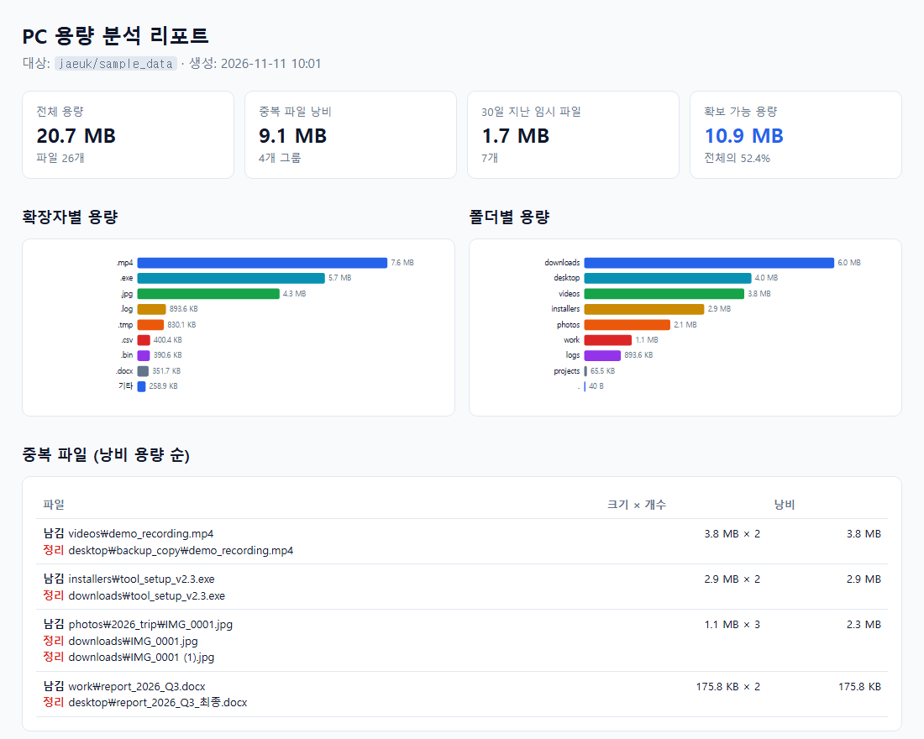
07 실행 결과
샘플 데이터 26개 파일에서 10.9 MB 확보
> python main.py scan sample_data
[스캔] jaeuk/sample_data 파일 26개, 20.7 MB
[중복 파일] 4개 그룹, 낭비 9.1 MB
남김 videos\demo_recording.mp4
└ 정리 desktop\backup_copy\demo_recording.mp4
남김 photos\2026_trip\IMG_0001.jpg
└ 정리 downloads\IMG_0001.jpg
└ 정리 downloads\IMG_0001 (1).jpg
[오래된 임시 파일] 7개, 1.7 MB
downloads\chrome_download.tmp (200일)
[확보 가능 용량] 10.9 MB (파일 12개)
> python main.py clean sample_data --apply
[완료] 12개 파일(10.9 MB)을 격리 폴더로 이동
> python main.py undo
[복구] 12개 파일을 원래 위치로 되돌렸습니다
> python main.py backup sample_data/work --keep 2
1.1 MB → 872.4 KB (3회 실행 → 최신 2개만 보관)
scan --report로 생성한 HTML 리포트 (요약 카드, 용량 그래프, 중복 목록)
8
Notes:
샘플 데이터 26개 파일에서 중복 4그룹과 오래된 임시 파일 7개를 찾아 10.9MB를 확보할 수 있었습니다. 정리 후 undo로 12개 파일을 모두 되돌렸고, 백업은 보관 개수만큼만 남았습니다. 오른쪽은 HTML 리포트입니다.

Slide 9
08 검증과 결론
테스트로 안전성을 확인하고, 누구나 바로 실행할 수 있게
13 / 13
12 → 12
4개
0개
pytest 테스트 통과
정리 후 undo로 복구한 파일
CI 구성 환경 (OS 2종 × Python 2버전)
핵심 기능의 외부 라이브러리
배운 점
향후 개선
LLM은 빠르게 코드를 만들지만 위험한 동작의 기준은 사람이 정해야 함
LLM의 자체 코드 검토 단계에서 버그·위험 2건을 실행 전에 잡음
버그마다 테스트를 추가해 같은 실수를 막음
Windows 휴지통 연동, 확장자별 정리 규칙 설정 파일
증분 백업(변경된 파일만)과 백업 복원 명령
간단한 GUI 또는 트레이 아이콘
9
Notes:
테스트 13개가 모두 통과했고, 정리한 12개 파일을 모두 복구했습니다. CI는 4개 환경으로 구성했습니다. LLM은 빠르게 코드를 만들지만 위험한 동작의 기준은 사람이 정해야 한다는 점을 배웠습니다.

